Slide 1
Nginx进阶
TAHNK YOU FOR WATCHING
分享人：Peter

Slide 2
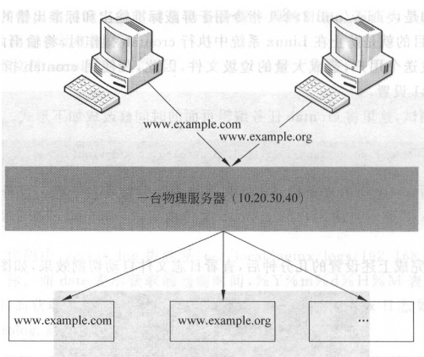
虚拟主机
配置方式
1、基于域名的虚拟主机
2、基于ip的虚拟主机
3、基于端口的虚拟主机
server {
#监听端口 80
listen 80;
#监听域名abc.com;
server_name abc.com;
location / {
# 根目录路径
root abc;
# 默认跳转到index.html页面
index index.html;
}
}

Slide 3
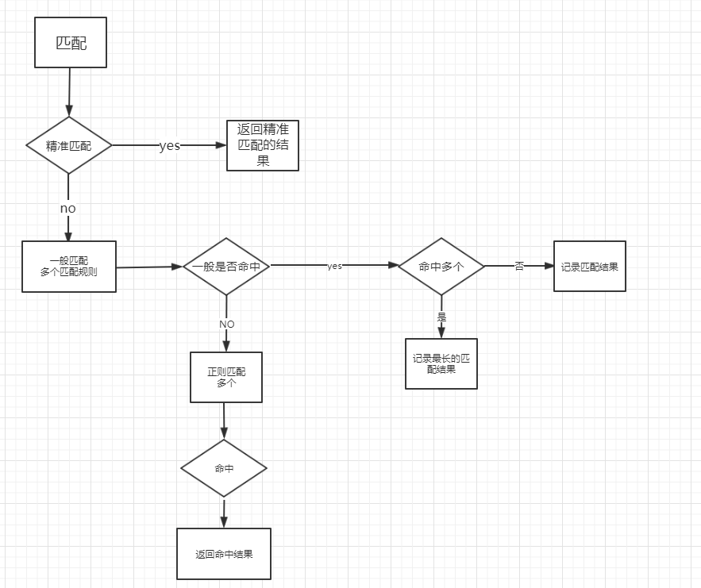
路由--Location
语法规则：
location [=|~|~*|^~] /uri/ {… }
最常用：
location = /
location ^~ /static/
location ~* \.(gif|png|css|js)$

Slide 4
Location执行过程
http://172.17.0.4:8081/nginx/enjoy/getInfo?a=1&b=2
url = 域名+端口+path+param
匹配过程：
1、域名（ip）+端口 ----》定位虚拟机
2、path与location部分匹配，
path = 匹配path + 剩余path
3、root：在目录里找path1+path2路径
alias：在目录里找path2路径
若url以/结尾，认为是目录，执行index;否则认为path路径到达文件
4、 proxy_pass=http://172.17.0.4:8081/
proxy_pass= ip:port/
ip:port/时，转发ip+端口+path2路径
ip:port 时，转发ip+端口+path1+path2路径
http：//
www.enjoy.com
:port
/path/
?params
172.17.0.2
虚拟主机
匹配
进入server
/path/
?params
location
匹配
path1匹配部分
Path2剩余部分
代理转发
（根据剩余path找服务）
path1
Path2
内容生成
（读静态页面或第三方服务）
path1
Path2

Slide 5
负载均衡--upstream
upstream nginx {
server 172.17.0.4:8081 weight=2;
server 172.17.0.5:8081 weight=1;
}
nginx的upstream常规使用
1、轮询（默认）
每个请求按时间顺序逐一分配到不同的后端服务器，如果后端服务器down掉，能自动剔除。
2、weight
指定轮询几率，weight和访问比率成正比，用于后端服务器性能不均的情况。down 暂时不参与负载
3、ip_hash
每个请求按访问ip的hash结果分配，这样每个访客固定访问一个后端服务器，可以解决session的问题。

Slide 6
Rewrite的使用
语法： rewrite regex replacement [flag]; flag=【break/last/redirect/permanent】
www.enjoy.com
:port
/path/
?params
172.17.0.2
正则匹配
匹配regex
结束
否
是
redirect/
permanent
页面重定向
url=ip+port+新path
path= replacement
是
Rewrite只能在server{},location{},if{}中，
只能对域名后边的除去传递的参数外的字符串起作用，
例如
http://seanlook.com/a/we/index.jsp?id=1&u=str
只对路径部分/a/we/index.jsp重写。
否
内部重定向：location流程继续（新path）

Slide 7
Nginx的内置变量
常用
$host：请求中的主机头(Host)字段，如果请求中的主机头不可用或者空，则为处理请求的server名称
$http_HEADER ： HTTP请求头中的内容，HEADER为HTTP请求中的内容转为小写，
-变为_(破折号变为下划线)，例如：$http_user_agent(Uaer-Agent的值)
$remote_addr 客户端的IP地址。
$remote_port 客户端的端口。
$request_method 这个变量是客户端请求的动作，通常为GET或POST。
$request_uri 这个变量等于包含一些客户端请求参数的原始URI
$scheme 所用的协议，比如http或者是https
$server_name 服务器名称。
$server_port 请求到达服务器的端口号。
$server_protocol 请求使用的协议，通常是HTTP/1.0或HTTP/1.1。
$uri 请求中的当前URI(不带请求参数，参数位于$args)
$http_origin 浏览器携带的origin头

Slide 8
Nginx处理请求的11阶段
POST_READ(跳)
SERVER_REWRITE
FIND_CONFIG(死)
REWRITE
POST_REWRITE(死)
PREACCESS
ACCESS
POST_ACCESS(死)
TRY_FILES(死)
CONTENT
LOG
realip
rewrite
##location外rewrite
null
##location匹配
循环匹配
rewrite
##location内rewrite
##防死循环
Limit_conn
Limit_req
access
auth_basic
auth_request
权限校验
##响应错误码
try_files
concat
index
autoindex
static
access_log

Slide 9
If限定使用
--if是邪恶的，不应被使用
= ,!= | 比较的一个变量和字符串。
~， ~* | 与正则表达式匹配的变量，如果这个正则表达式中包含
-f，!-f | 检查一个文件是否存在。
-d, !-d | 检查一个目录是否存在。
-e，!-e | 检查一个文件、目录、符号链接是否存在。
-x， !-x | 检查一个文件是否可执行。
静态资源： location ~ /rex/.*\.(htm|js|css)$
域名校验：if ( $http_origin ~ http://(.*).enjoy.com)
浏览器校验：if ($http_user_agent ~ Firefox)
$request_filename = /static/cc.html
在 location 区块里 if 指令下唯一 100% 安全的指令应该只有:
return …; rewrite … last;

Slide 10

谢谢
TECHNOLOGY
观看
Peter
关注享学课堂
免费领取课程

